Slide 1

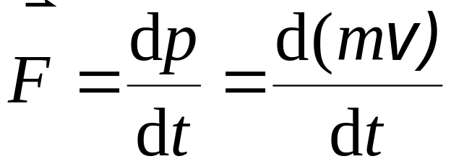
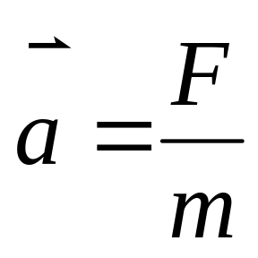
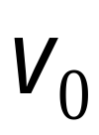


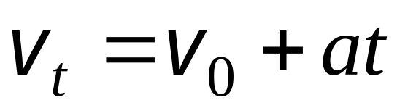
牛顿定律与光速极限的矛盾
物体在恒力作用下的运动
C
经典力学中物体的质量与运动无关

Slide 2
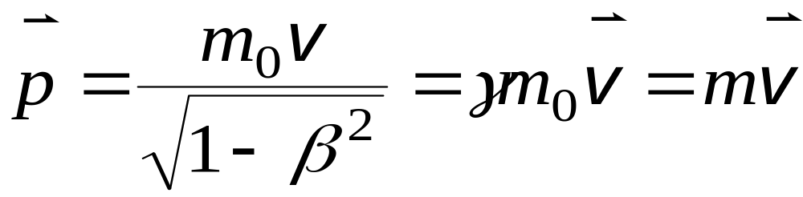

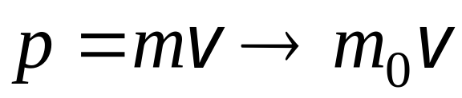
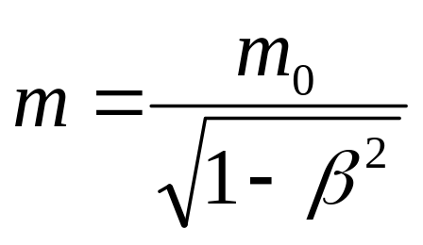


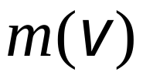
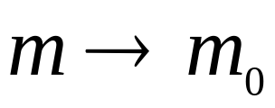
一 . 动量与速度的关系
1）相对论动量
当 时
2）相对论质量
在不同惯性系中大小不同 .
C
静质量 ：物体相对于惯性系静止时的质量 .
当 时

Slide 3
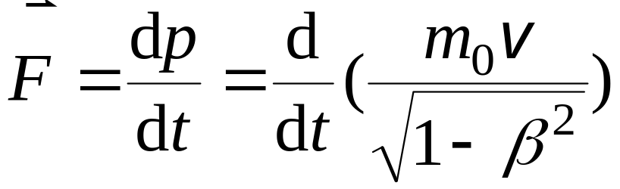
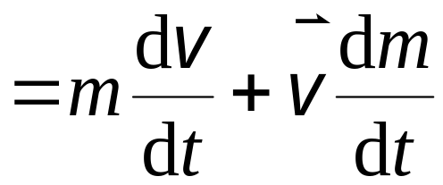
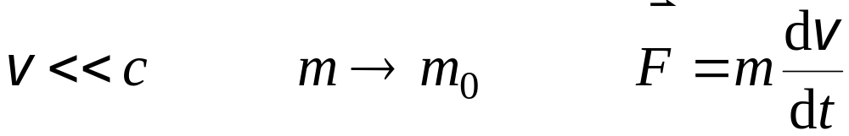
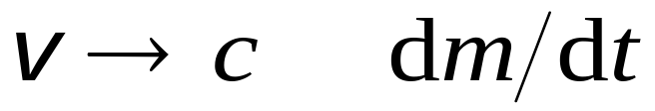

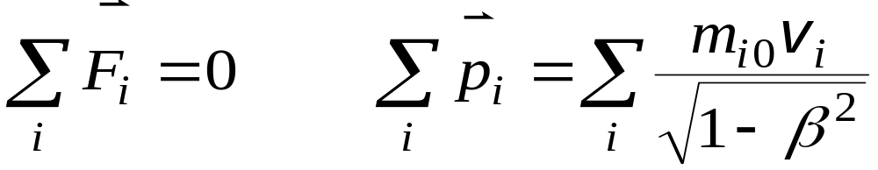
二 . 狭义相对论力学的基本方程
相对论动量定理
当 时
举个不恰当的例子，高速小质量的物体击中你的效果相当于一个大质量的物体。
当 时， 急剧增加 , 从而 ，所以光速 C 为物体的极限速度.
相对论动量守恒定律
当
时，
不变 .

Slide 4
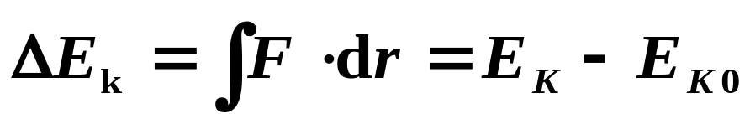
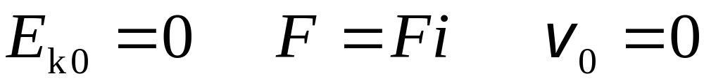
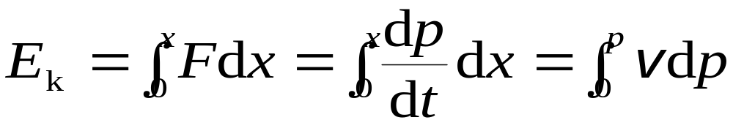
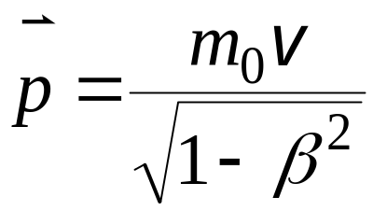
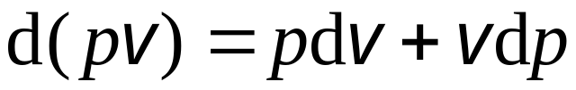
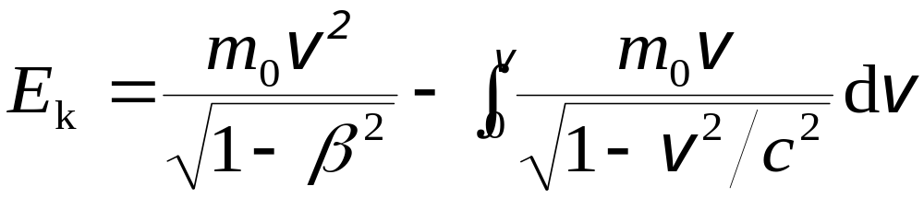
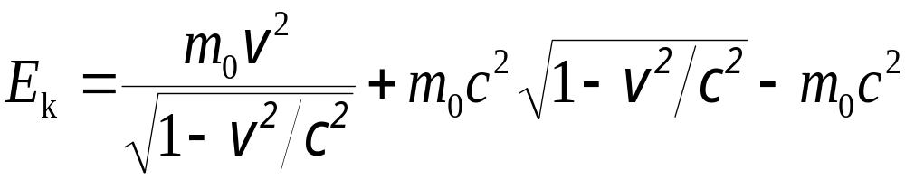
三 . 质量与能量的关系
动能定理
设
利用 和
得
积分后，得

Slide 5
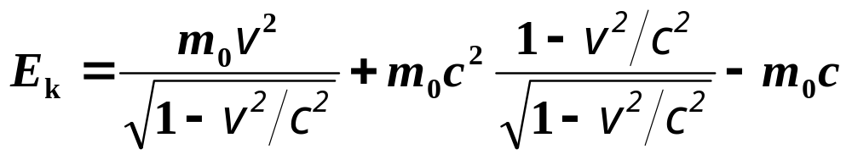
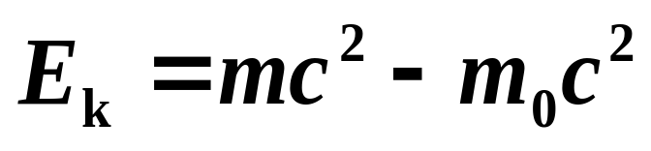
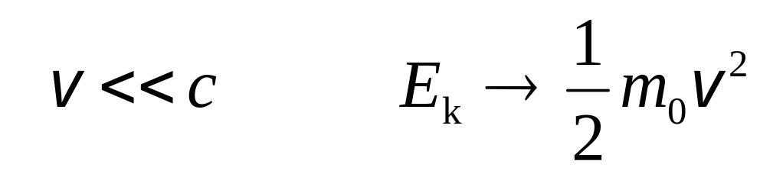
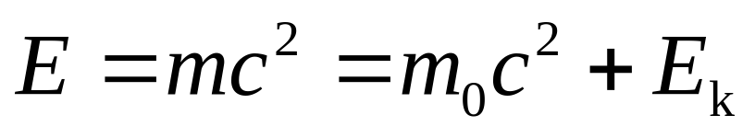
相对论动能
当 时,
相对论质能关系
质能关系预言：物质的质量就是能量的一种储藏 .

Slide 6
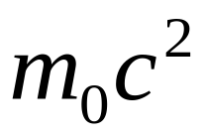
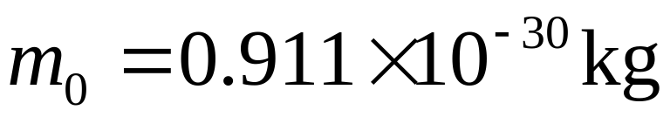
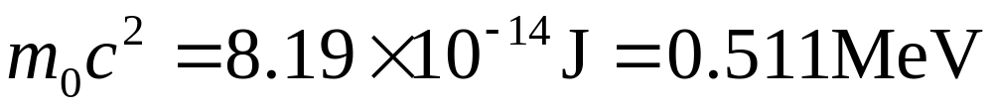
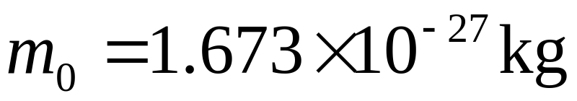
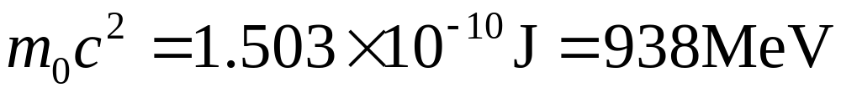
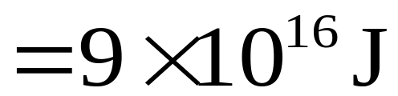
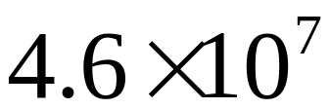
相对论质能关系
静能 ：物体静止时所具有的能量 .
电子的静质量
电子的静能
质子的静质量
质子的静能
1千克的物体所包含的静能
1千克汽油的燃烧值为 焦耳 .

Slide 7
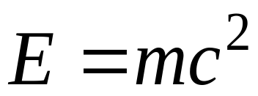
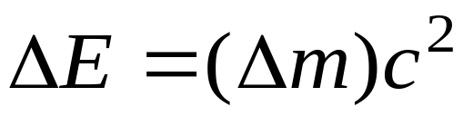
总能量
发生核反应时,系统总质量会发生变化,则释放能量

Slide 8
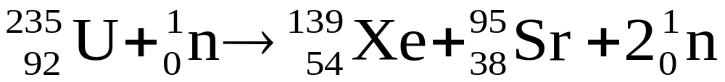

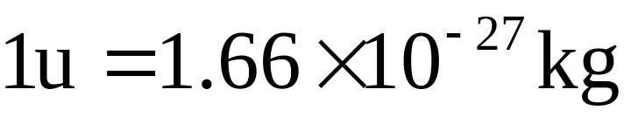
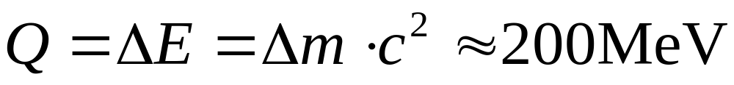
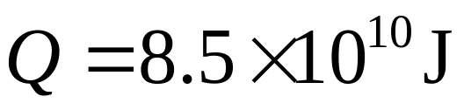
四 . 质能公式在原子核裂变和聚变中的应用
1 核裂变
质量亏损
原子质量单位
放出的能量
1g 铀— 235 的原子裂变所释放的能量

Slide 9
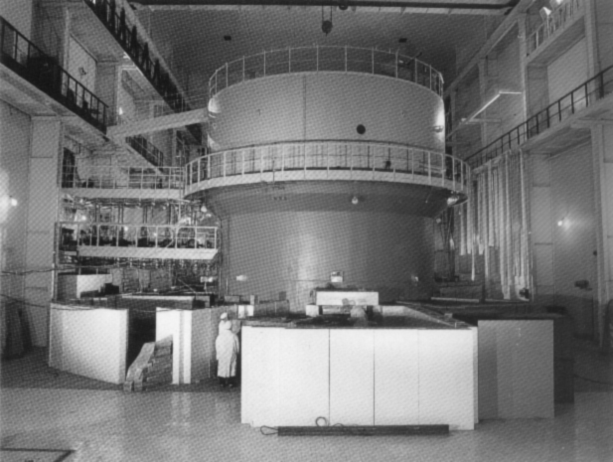
我国于 1958 年建成的首座重水反应堆

Slide 10
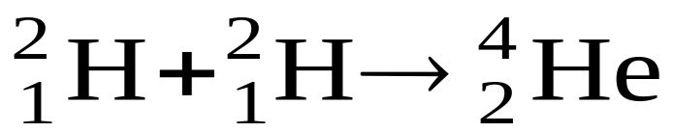
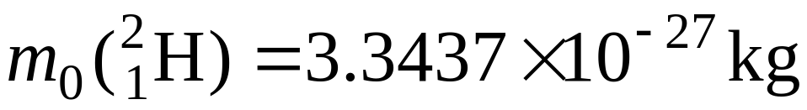
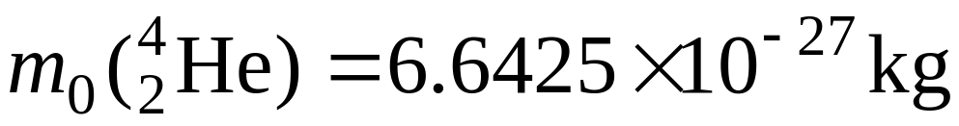
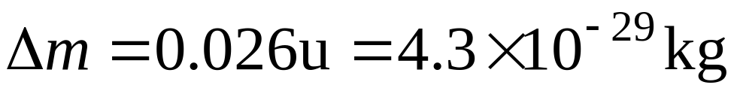

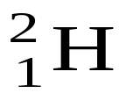

2 轻核聚变
氘核
氦核
质量亏损
释放能量
1g氘核聚变放出的能量:
轻核聚变条件 温度要达到 时，使 具有 的动能，足以克服两 之间的库仑排斥力.

Slide 11
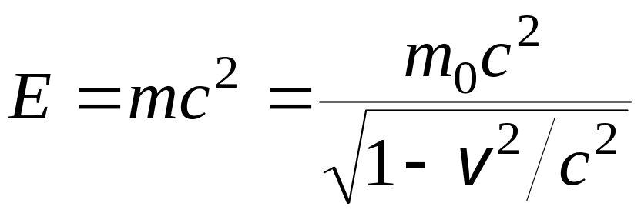
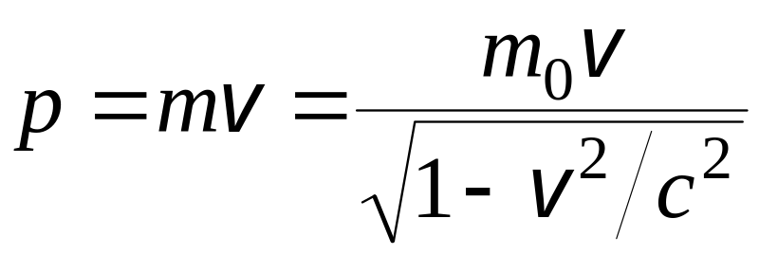
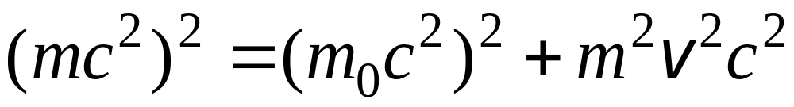

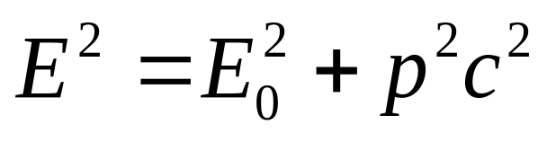

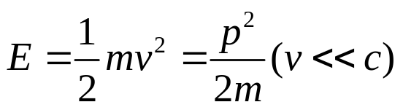
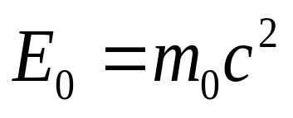




五 动量与能量的关系
经典：
极端相对论近似
光子
重要
光的波粒二象性
普朗克常量

Slide 12







例1 设一质子以速度 运动. 求其总能量、动能和动量.
解 质子的静能
也可如此计算

Slide 13










例2 已知一个氚核 和一个氘核 可聚变成一氦核 , 并产生一个中子 , 试问这个核聚变中有多少能量被释放出来 .
解 核聚变反应式
氘核和氚核聚变为氦核的过程中，静能量减少了

Slide 14




Slide 15


